Slide 1
Оптична среда за пренос на информация

Slide 2
Оптичен кабел
Оптичният кабел се различава от останалите форми на мрежово окабеляване, защото предава импулси от светлина, а не електрически импулси. Това позволява много по-високи скорости на трансфер на данните – оптичният кабел може да предава данни със скорост до 40 Gbps. Този кабел се използва за опорни сегменти за дълги разстояния, които могат да свързват градове или държави.

Slide 3
Оптичният кабел се състои от едно или повече стъклени или пластмасови влакна, които предават светлината. Множество влакна могат да бъдат включени в един оптичен кабел, което позволява множество мрежи да предават данни по него. Всяко влакно е оградено от защитен метален слой, обвит в слой пластмаса, наречен буфер. Най-отвън има твърда пластмасова обвивка.

Slide 4
Режими на работа на оптичните кабели
Оптичният кабел може да работи в един от следните два режима: - Единичен режим (Single mode) – светлината пътува по оста на кабела. По-бърз режим, използва се предимно в WAN мрежите за разстояния до 70 км. - Множествен режим– светлинните вълни навлизат в стъкления канал под различни ъгли като непрекъснато се отразяват и отскачат от стените на стъклената тръба. По-бавен от единичния поради дисперсията на светлината. Използва се в LAN мрежите за разстояния до 2000 м

Slide 5
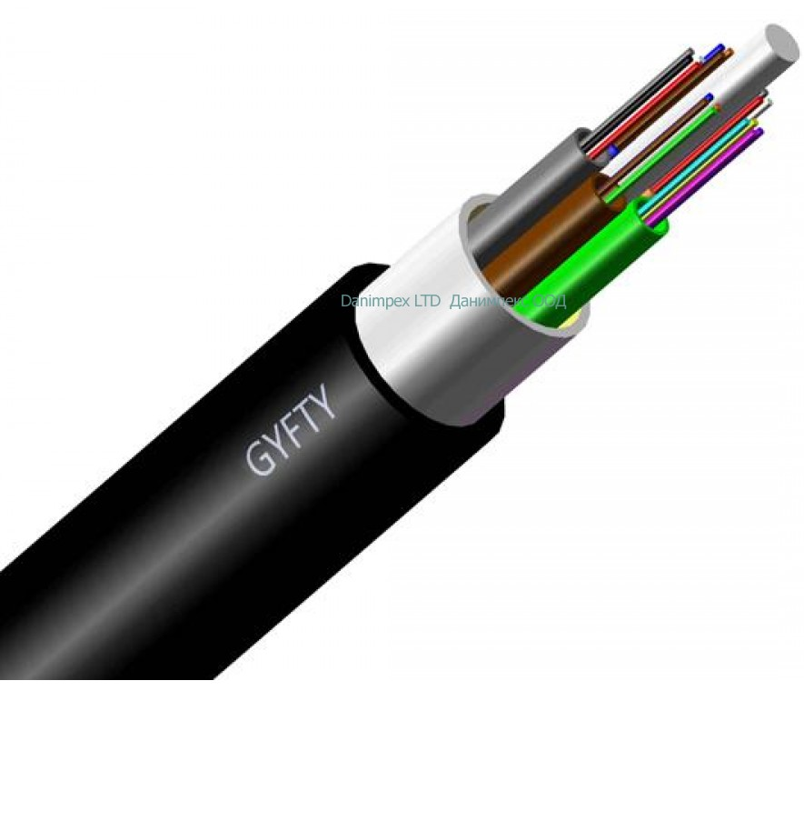
Хардуер за свързване на оптични влакна
Произвеждат се в следните варианти: SC, LC, ST, FC и др

Slide 6
10BASE-T – предлога 10 Mbit/s пренос на данни през усукана двойка медни чифтове. 10BASE-F – предлага 10 Mbit/s пренос на данни по оптични влакна. 1000BASE-X – предлага 1 Gbit/s пренос на данни по оптични влакна. 1000BASE-T - предлага 1 Gbit/s пренос на данни през две усукани двойки медни чифтове. 0GBASE-EW – предлага 10 Gbit/s пренос на данни по оптични влакна.
Интерфейси

Slide 7
Изготвил: 14317

